Slide 1
Unsupervised Learning by Predicting Noise
Harada Ushiku Lab.
M2 Fukuta Keisuke

Slide 2
Paper information
arXiv preprint (posted on 18 Apr 2017)
twitterでちょっと話題になってた
完全にランダムなノイズをラベルに学習してrepresentation learning

Slide 3
Paper information
arXiv preprint (posted on 18 Apr 2017)
twitterでちょっと話題になってた
完全にランダムなノイズをラベルに学習してrepresentation learning
意味不明

Slide 4
Introduction
高次元データから良質な低次元特徴量を抽出したい
CNNによる表現学習はとても優秀だが、完全にラベル依存
例えばImageNetでは後半の特徴量では背景はほぼ無視される的な
教師無しで表現学習がしたい

Slide 5
Related work
自己組織化マップ
割と発想が似てる気がする
提案手法はinputをtarget noiseに近づけるが、 SOMは逆にtargetをinputに近づけている感じ
Discriminative clustering
ちょっと把握しきれませんでしたが半正定値計画問題を説いてunsupervisedにクラスタリングをするみたいな話らしいです。
著者曰く発想は近いけど、こっちはonline learningができてスケールするとのこと

Slide 6
Related work (deep)
Self-supervision
パズル解かせてみるとか、ビデオで近い画像は特徴似てるとか
Clustering based, Retrieval based
scaleしないとのこと
Random noise -> image
AutoEncoder
GAN
実際decoderとgeneratorとか無駄では

Slide 7
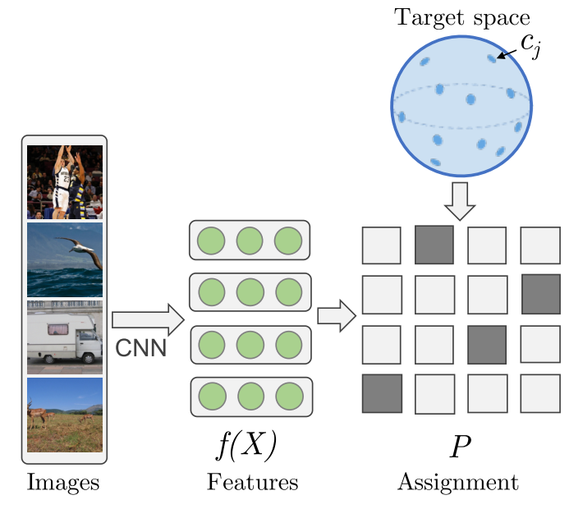

Method
半径$l$のd次元超球からk個 target vectorをサンプリング
$画像のマッピングf_{θ}\left(x_{i}\right)に近い$ target vector $y_{i}$を探す
それぞれのTarget vector $y_{i}$ に $f_{θ}(x_{i})$を近づける

Slide 8
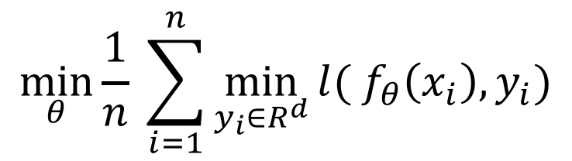

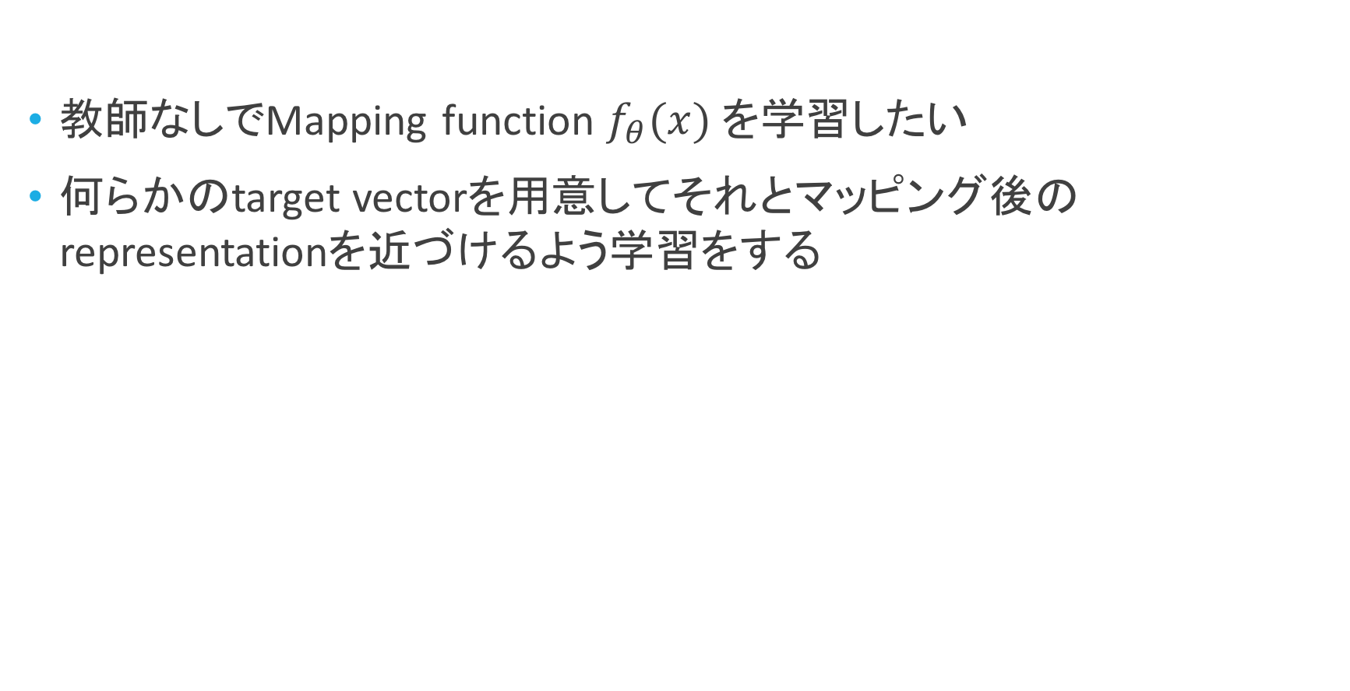
Method
教師なしでMapping function $f_{θ}(x)$ を学習したい
何らかのtarget vectorを用意してそれとマッピング後のrepresentationを近づけるよう学習をする
$$\min_{θ}{\frac{1}{n} \sum_{i=1}^{n}{\min_{y_{i}∈R^{d}}{l{( f}_{θ}\left(x_{i}\right), y_{i})}}}$$
$$y_{i} :target vector$$

Slide 9
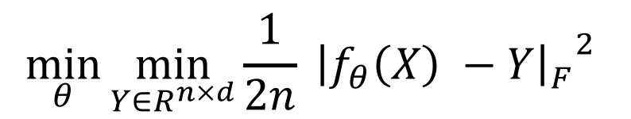

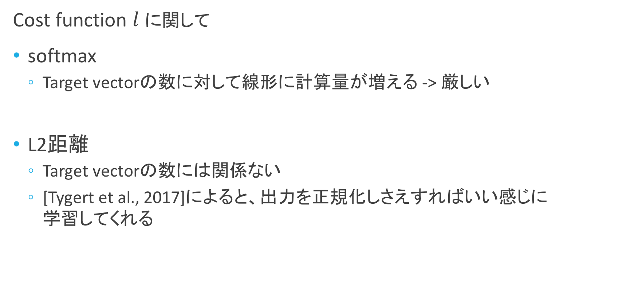
Method
Cost function $l$ に関して
softmax
Target vectorの数に対して線形に計算量が増える -> 厳しい
L2距離
Target vectorの数には関係ない
[Tygert et al., 2017]によると、出力を正規化しさえすればいい感じに 学習してくれる
$$\min_{θ}{\min_{Y∈R^{n×d}}{\frac{1}{2n}}} {{\left|f_{θ}\left(X\right) −Y\right|}_{F}}^{2}$$
$$f_{θ}\left(X\right):n×d, Y:n×d$$

Slide 10

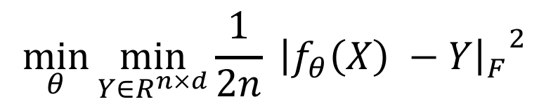



Method
$Y∈R^{n×d}$が好きに動けるとしたら普通に考えて すべての$X$をある値に射影してしまえばいい (representation collapse problem)
$$\min_{θ}{\min_{Y∈R^{n×d}}{\frac{1}{2n}}} {{\left|f_{θ}\left(X\right) −Y\right|}_{F}}^{2}$$
Target vectorを予めk個用意して、それらの割り当てを変更しよう
$$P∈{\left\{0, 1\right\}}^{n×k} C∈R^{k×d}$$
$$Y=PC$$
$$k > n$$
Assignment matrix
Pre-defined
target representations
Notes:
予め用意する

Slide 11
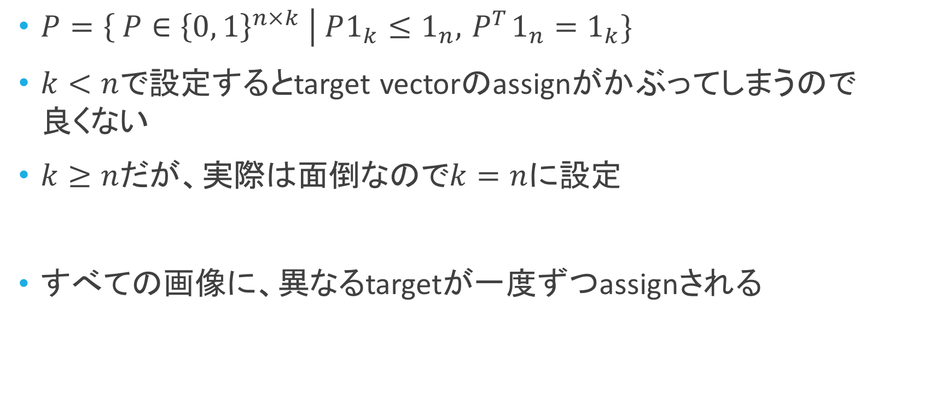
Assignment matrix
$P=\left\{ P∈{\left\{0, 1\right\}}^{n×k} \right| P1_{k}≤1_{n}, { P}^{T}1_{n}=1_{k}\}$
$k<n$で設定するとtarget vectorのassignがかぶってしまうので 良くない
$k≥n$だが、実際は面倒なので$k=n$に設定
すべての画像に、異なるtargetが一度ずつassignされる

Slide 12
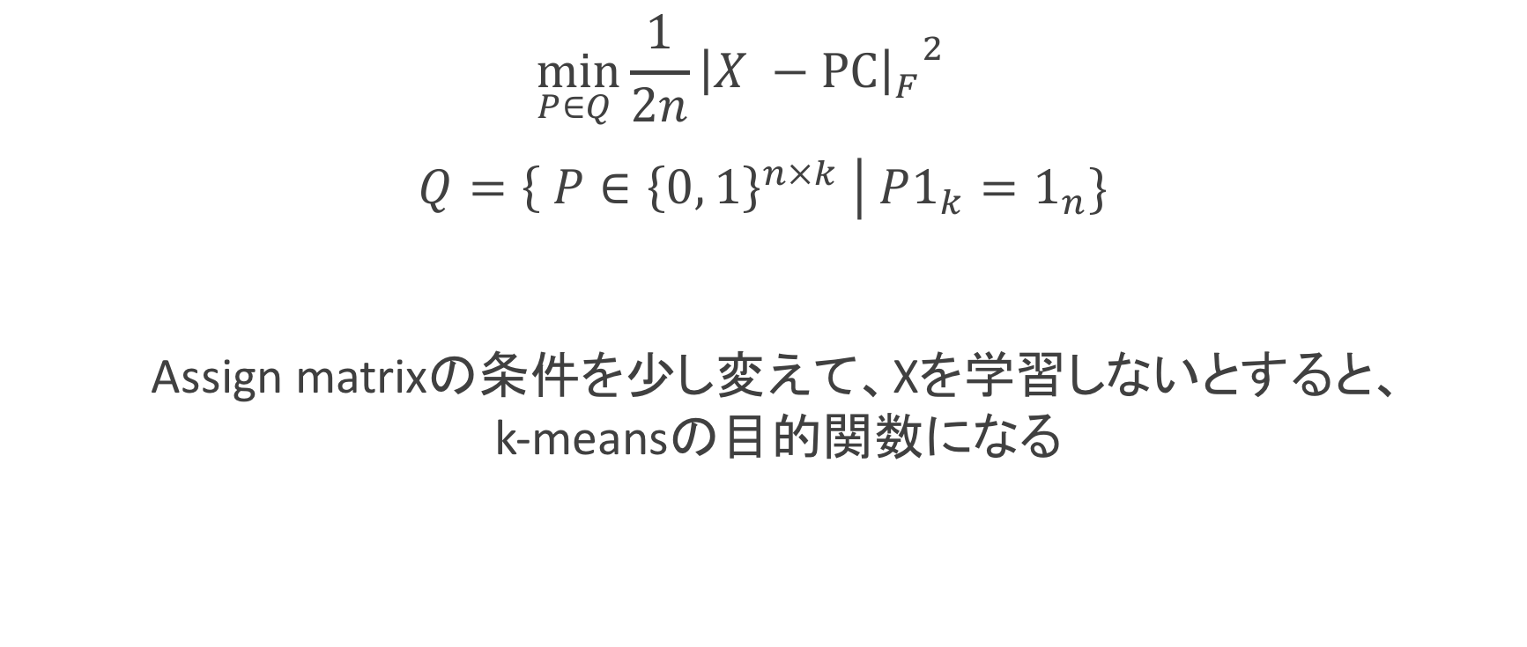
余談
$$\min_{P∈Q }{\frac{1}{2n}}{{\left|X −PC\right|}_{F}}^{2}$$
$$Q=\left\{ P∈{\left\{0, 1\right\}}^{n×k} \right| P1_{k}=1_{n}\}$$
Assign matrixの条件を少し変えて、Xを学習しないとすると、 k-meansの目的関数になる

Slide 13
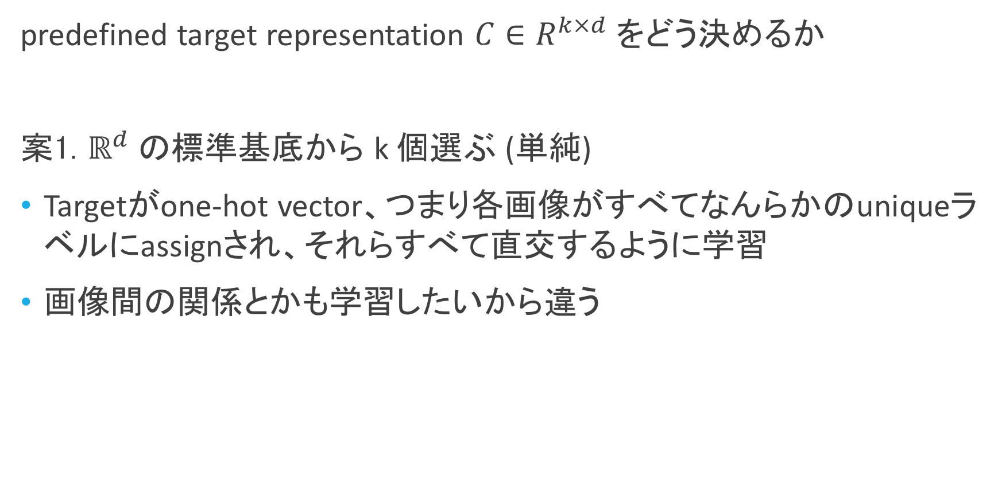
Target representations
predefined target representation $C∈R^{k×d}$ をどう決めるか
案1. $ℝ^{d}$ の標準基底から k 個選ぶ (単純)
Targetがone-hot vector、つまり各画像がすべてなんらかのuniqueラベルにassignされ、それらすべて直交するように学習
画像間の関係とかも学習したいから違う

Slide 14
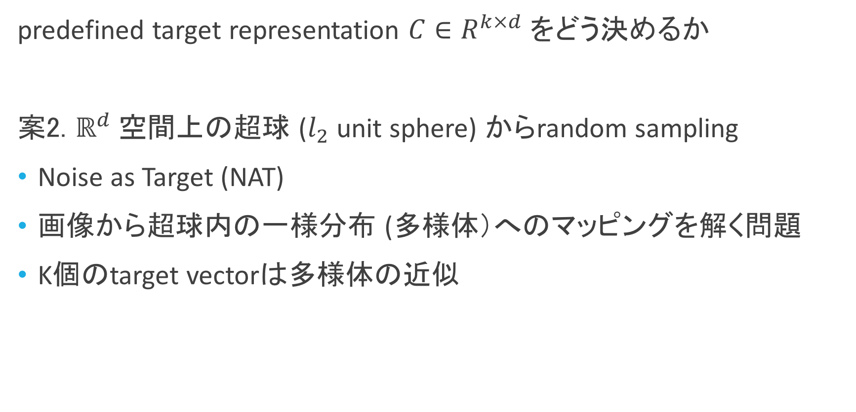
Target representations
predefined target representation $C∈R^{k×d}$ をどう決めるか
案2. $ℝ^{d}$ 空間上の超球 ($l_{2}$ unit sphere) からrandom sampling
Noise as Target (NAT)
画像から超球内の一様分布 (多様体）へのマッピングを解く問題
K個のtarget vectorは多様体の近似

Slide 15

Method
半径$l$のd次元超球からk個 target vectorをサンプリング
$画像のマッピングf_{θ}\left(x_{i}\right)に近い$ target vector $y_{i}$を探す
それぞれのTarget vector $y_{i}$ に $f_{θ}(x_{i})$を近づける

Slide 16
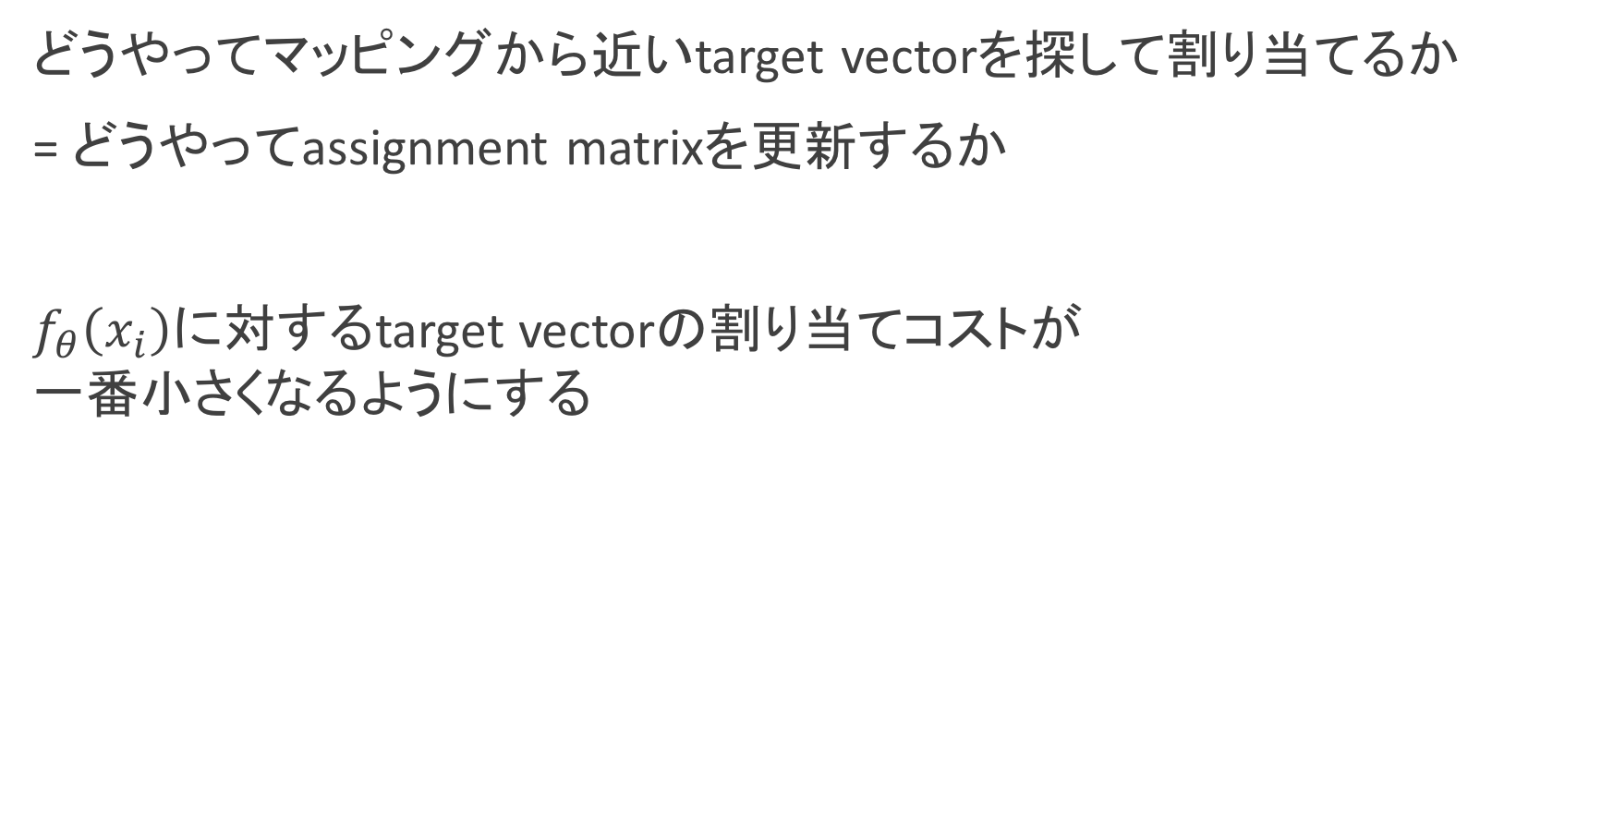
Reassignment
どうやってマッピングから近いtarget vectorを探して割り当てるか
= どうやってassignment matrixを更新するか
$f_{θ}\left(x_{i}\right)に対する$target vectorの割り当てコストが 一番小さくなるようにする
Hungarian algorithm

Slide 17

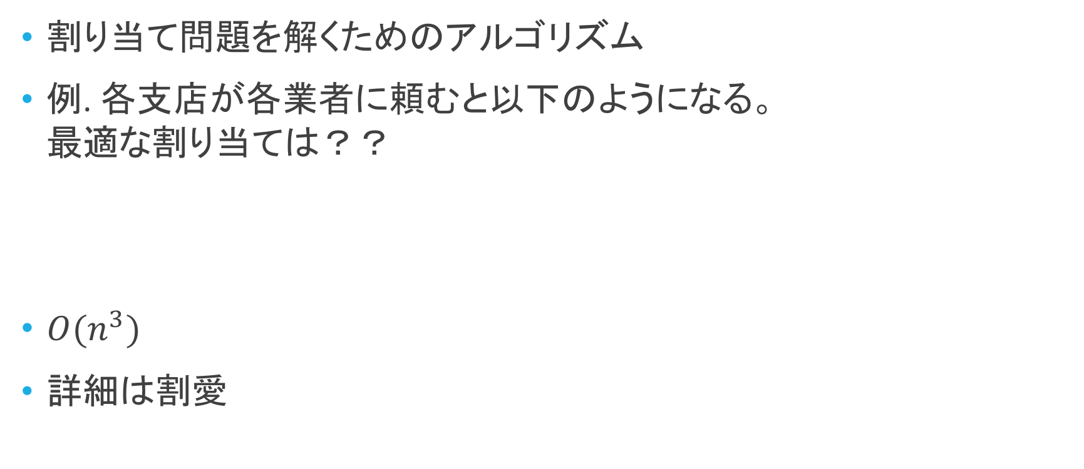
Hungarian algorithm
割り当て問題を解くためのアルゴリズム
例. 各支店が各業者に頼むと以下のようになる。 最適な割り当ては？？
$O(n^{3})$
詳細は割愛

Slide 18
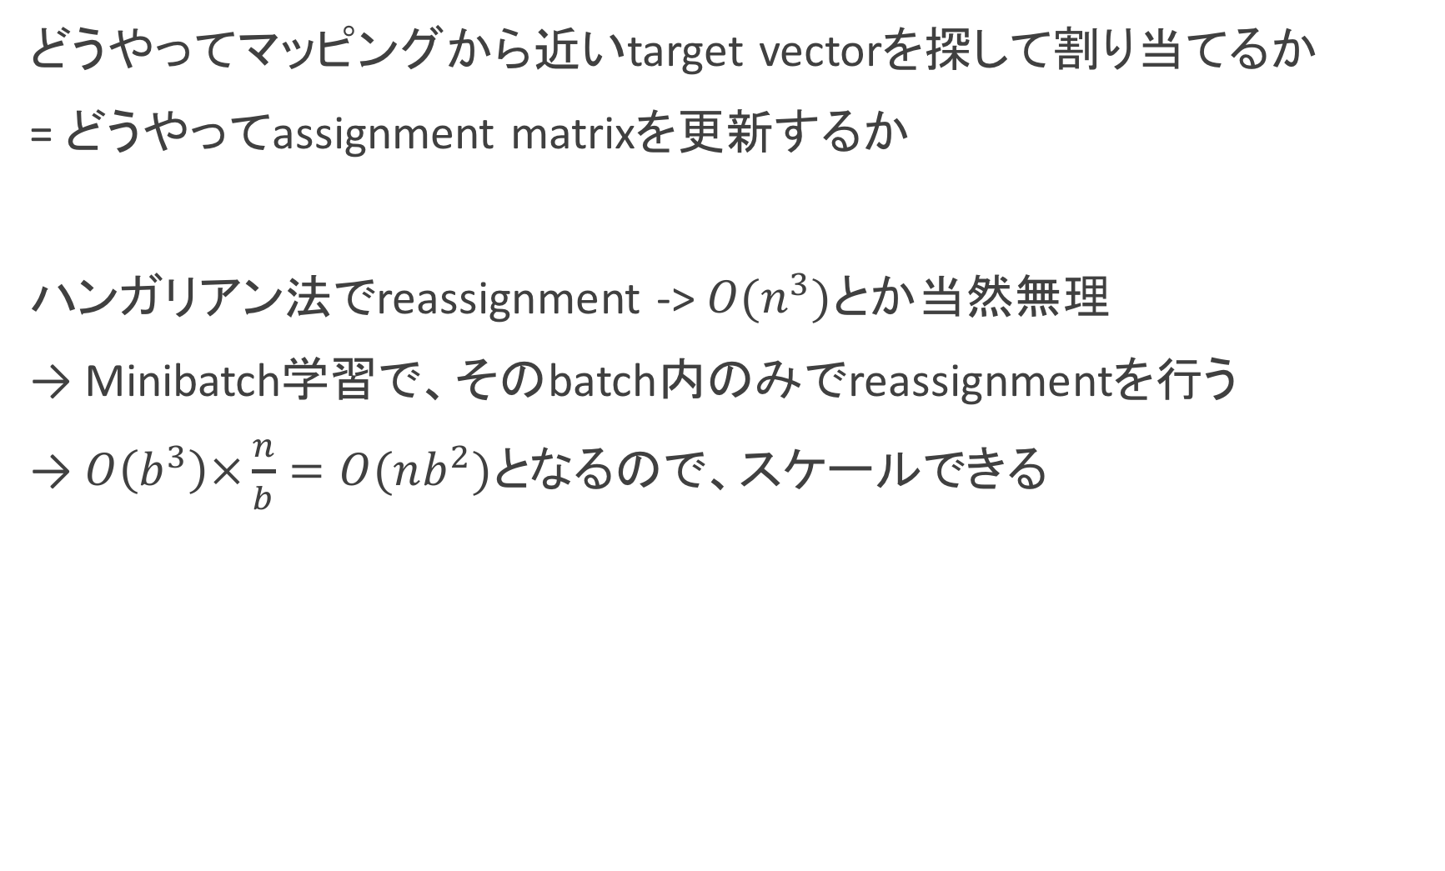
Reassignment
どうやってマッピングから近いtarget vectorを探して割り当てるか
= どうやってassignment matrixを更新するか
ハンガリアン法でreassignment -> $O(n^{3})$とか当然無理
→ Minibatch学習で、そのbatch内のみでreassignmentを行う
→ $O\left(b^{3}\right)×\frac{n}{b}=O(nb^{2})$となるので、スケールできる

Slide 19
Method
半径$l$のd次元超球からk個 target vectorをサンプリング
$画像のマッピングf_{θ}\left(x_{i}\right)に近い$ target vector $y_{i}$を探す
それぞれのTarget vector $y_{i}$ に $f_{θ}(x_{i})$を近づける

Slide 20
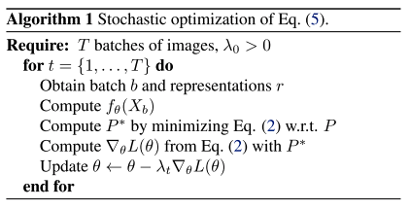
Method

Slide 21
Experiment
提案手法でImagenetに対しunsupervised learning
AlexNetを使用
他のunsupervised, semi-supervisedと性能比較
実験1 ImageNetのclassification
Convより上の層はfreeze (unsupervisedで得られたrepresentationの良さだけで勝負）
実験2 Pascal VOC 2007にtransfer learning
Finetune, freeze両方で比較

Slide 22
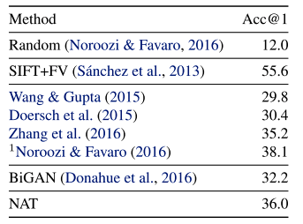
Experiment
他手法より良い
しかしSIFT+FVに比べると惨敗

Slide 23
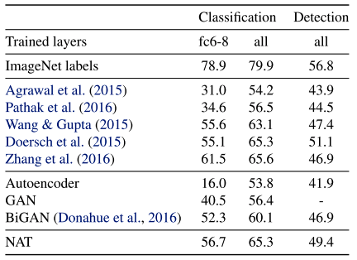
Experiment
割と良い

Slide 24
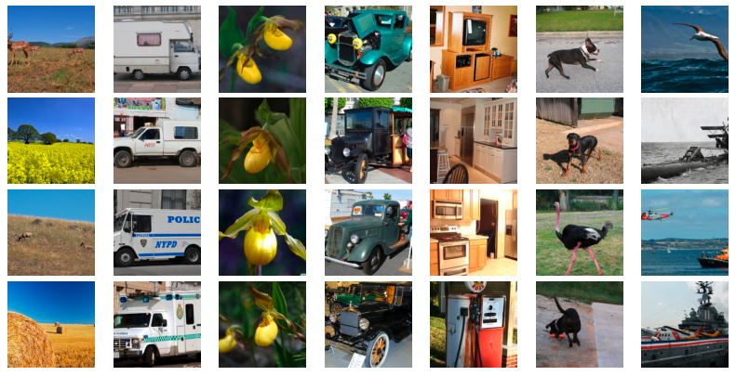
Nearest neighbor

Slide 25
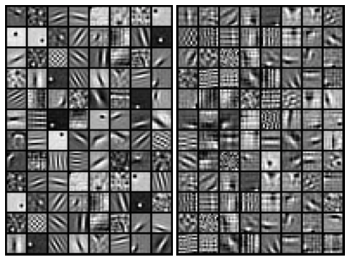
Visualizing filters
Alexnet with supervision
NAT

Slide 26
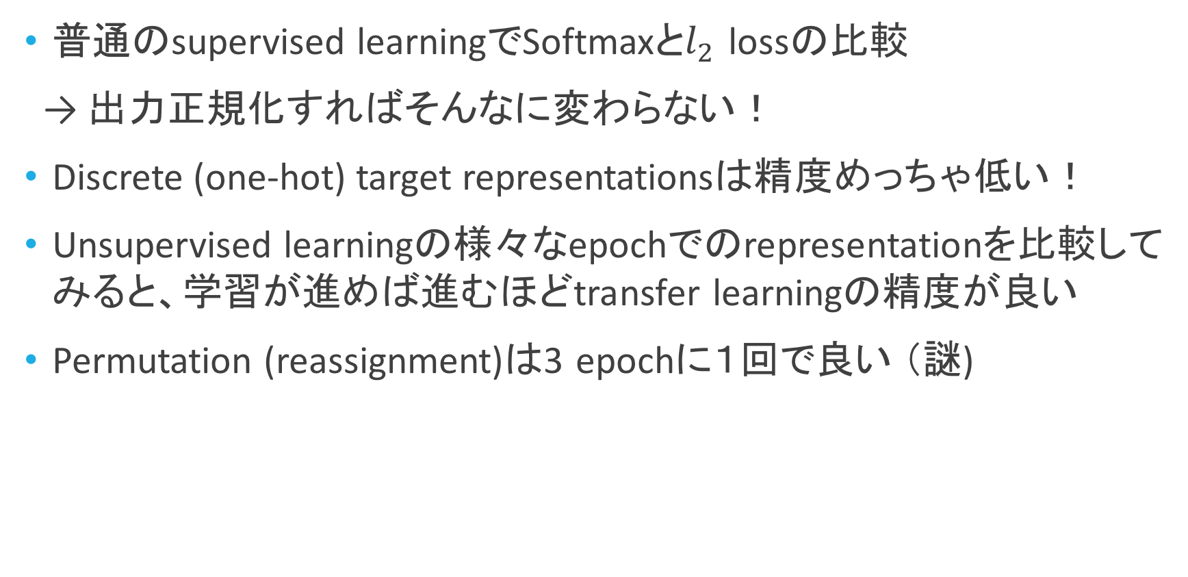
予備実験
普通のsupervised learningでSoftmaxと$l_{2}$ lossの比較
→ 出力正規化すればそんなに変わらない！
Discrete (one-hot) target representationsは精度めっちゃ低い！
Unsupervised learningの様々なepochでのrepresentationを比較してみると、学習が進めば進むほどtransfer learningの精度が良い
Permutation (reassignment)は3 epochに１回で良い （謎)

Slide 27
何をやっているのか
低次元空間上のfixed target vectorに射影したい
画像のrepresentationの分布を超球の一様分布（近似）との Earth mover distanceを小さくしている??
Neural Networkは基本近い感じの入力から近い感じのベクトルが出力される (特に初期）
いい感じにrandom noiseが割り当てられる
近いやつは近いという関係そのままで、 かつそれらをいい感じに遠ざける

Slide 28
Information Maximization View
この人
のブログ

Slide 29
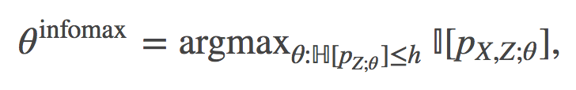
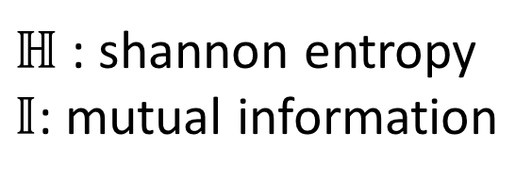
Information Maximization View
In InfoMax principle, good representation is …
Compact (in terms of it's entropy)
Retains as much information about the input X
$ℍ$ : shannon entropy
$𝕀$: mutual information

Slide 30
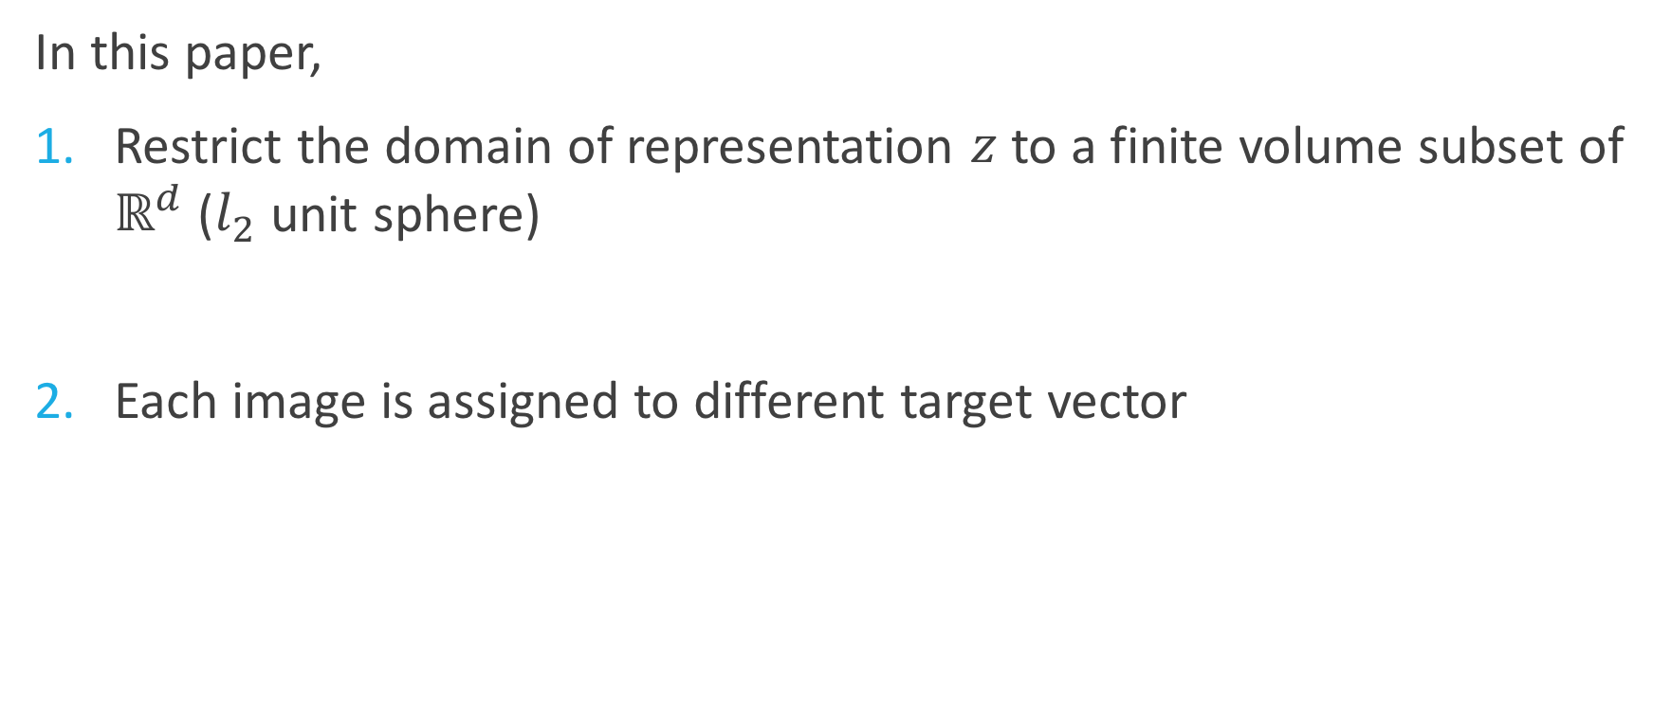
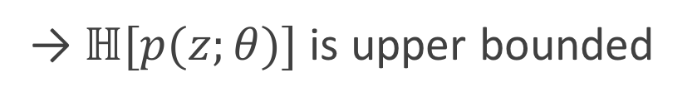
Information Maximization View
In this paper,
Restrict the domain of representation $z$ to a finite volume subset of $ℝ^{d}$ ($l_{2}$ unit sphere)
Each image is assigned to different target vector
→ $ℍ[p(z;θ)]$ is upper bounded
→ each representation is discriminative ?? (ここだけ僕の適当な考えです）
次元を落としつつ情報量最大化を満たすrepresentationの学習に相当？
いまいちピンと来ず

Slide 31
感想
直観と反しすぎる気がしたけど、よくよく考えると納得できなくもない、という感じ
実装がすごく簡単で良い

